Slide 1
PENSAMENTO COMPUTACIONAL
Scratch – Parte 3

Slide 2
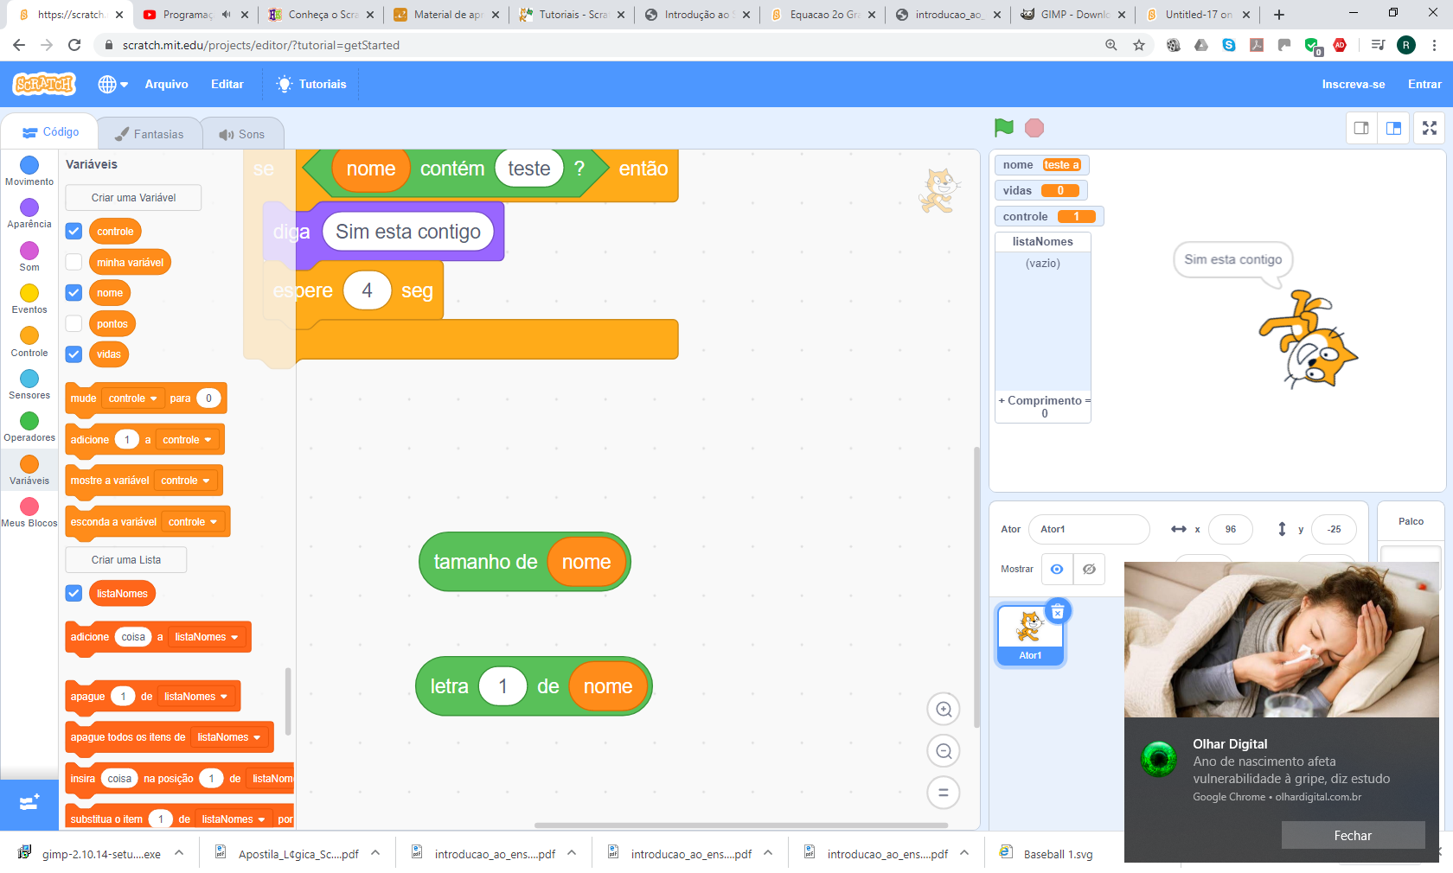
Manipulando Strings
String é uma sequência ordenada de caracteres tratada como uma unidade
Acesso individual aos caracteres da String
Informe o tamanho da String
Notes:
Este é só pra explicar mesmo, cria a variável AnoAtual e mostra como ficará na tela

Slide 3
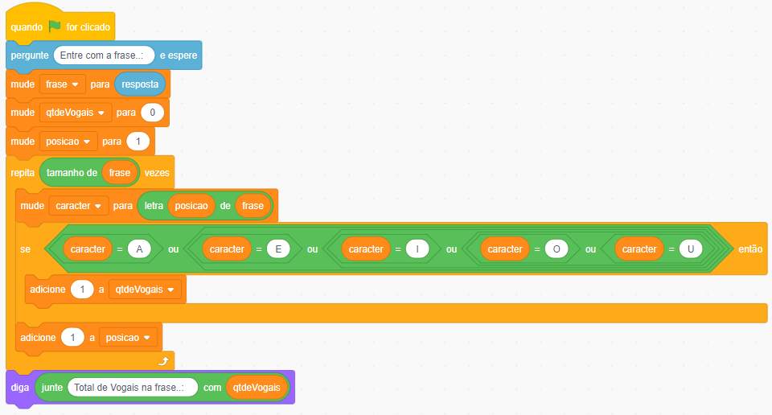
Atividade 5 - Quantidade de vogais na frase
https://scratch.mit.edu/projects/372744094
Notes:
Este é só pra explicar mesmo, cria a variável AnoAtual e mostra como ficará na tela

Slide 4
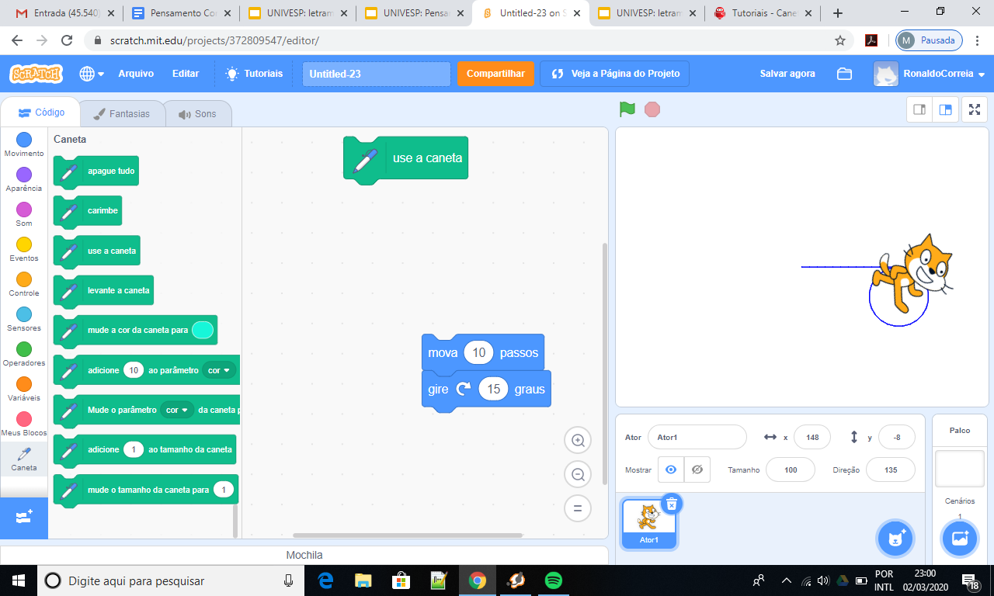
Extensão Caneta
Todo ator tem uma caneta invisível
Caneta pode ser utilizada para desenhar formas geométricas (triângulo, quadrado, retângulo, etc)
Notes:
1 - Abrir um exemplo em branco e criar essas duas listas
2 – Mostrar que toda a vez que cria uma lista ele cria mais comandos na Categoria Variáveis

Slide 5
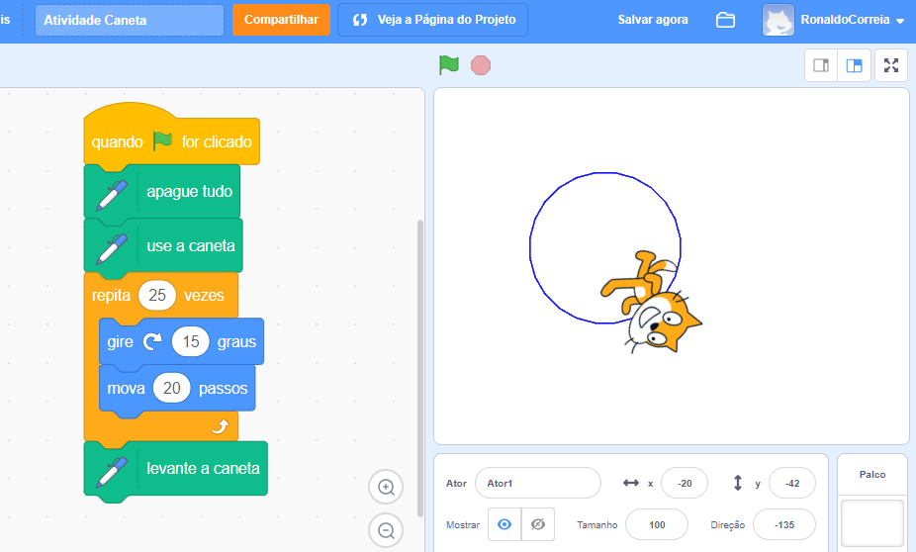
Extensão Caneta
Notes:
1 - Abrir um exemplo em branco e criar essas duas listas
2 – Mostrar que toda a vez que cria uma lista ele cria mais comandos na Categoria Variáveis

Slide 6
Procedimentos
Decomposição: processo que divide os problemas em partes menores para facilitar a resolução, desenvolvimento e gerenciamento
Procedimentos: o programa é dividido em partes menores, responsáveis por executar determinadas tarefas cujo comportamento pode ou não variar de acordo com parâmetros de entrada
Trechos de códigos repetidos para a execução
de uma instrução ou conjunto de instruções n
vezes seguidas
Notes:
Neste exemplo e só pra gente mostrar o uso de variáveis e listas nos programas.

Slide 7
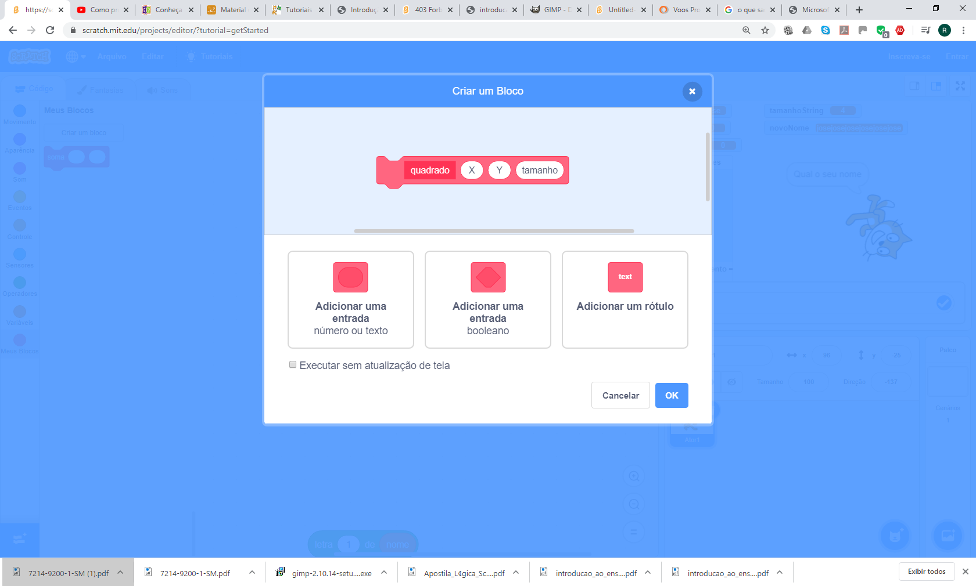
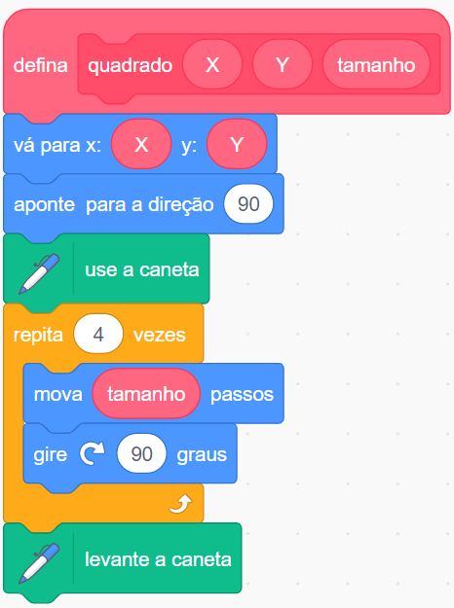
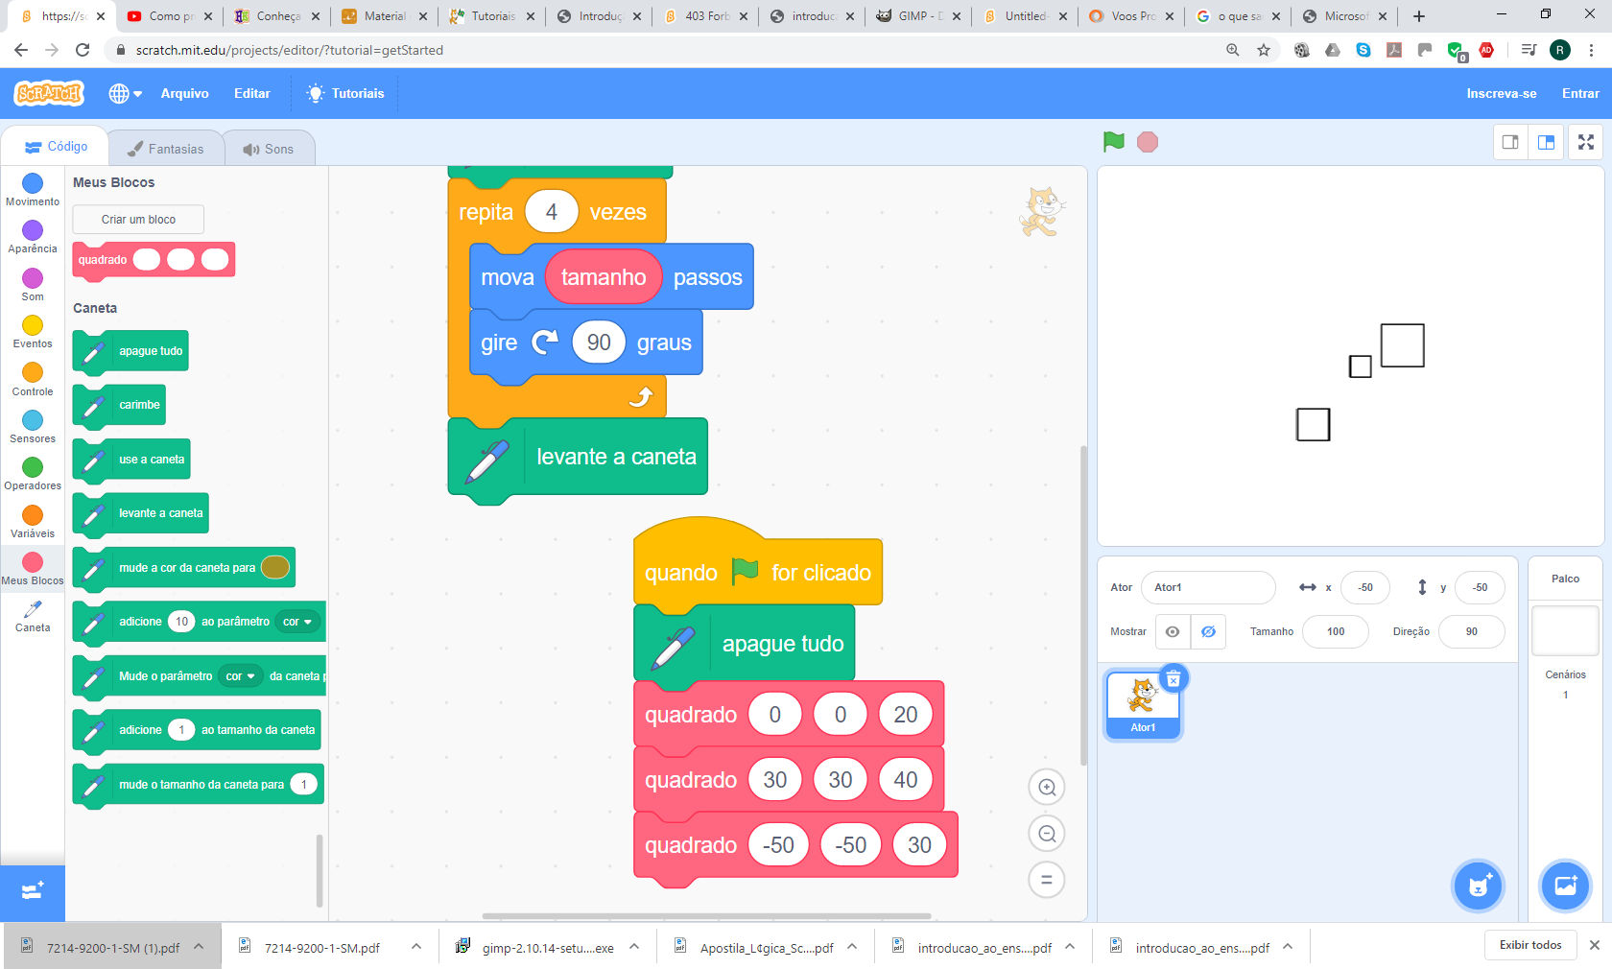
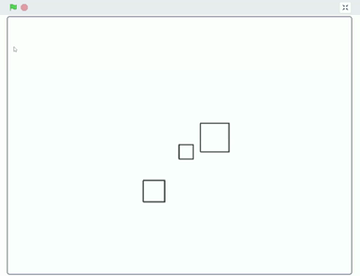
Atividade 6 - Procedimentos
Blocos Caneta
https://scratch.mit.edu/projects/375153792
Notes:
Neste exemplo e só pra gente mostrar o uso de variáveis e listas nos programas.

Slide 8
Variáveis do tipo Listas
Listas são coleções de variáveis do mesmo tipo agrupadas e acessadas por um único nome, ou melhor, um único identificador
Uma lista é como um contêiner em que pode
armazenar e acessar vários valores
Os itens são referenciados por meio de sua
posição (índice)
Notes:
1 - Abrir um exemplo em branco e criar essas duas listas
2 – Mostrar que toda a vez que cria uma lista ele cria mais comandos na Categoria Variáveis

Slide 9
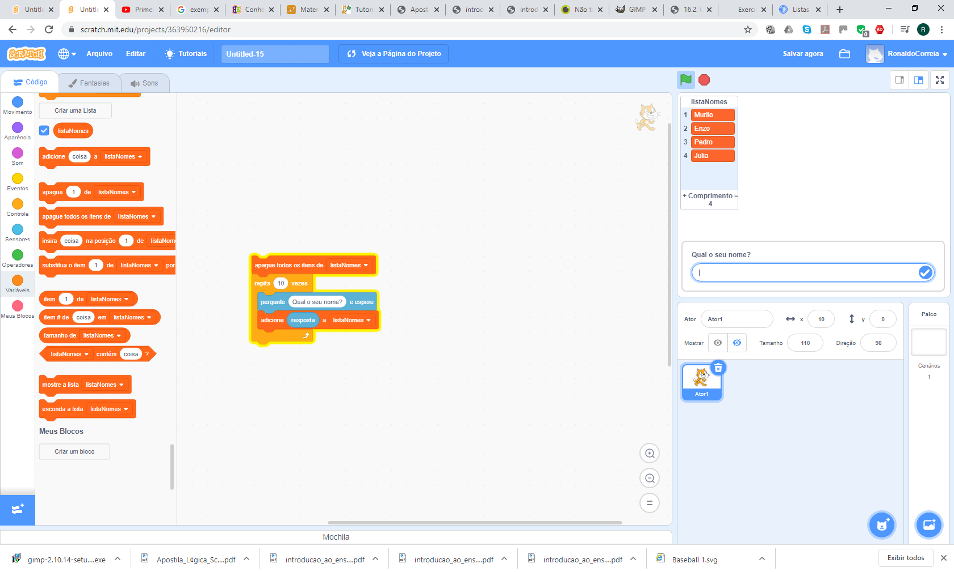
Criando Listas
Notes:
Neste exemplo e só pra gente mostrar o uso de variáveis e listas nos programas.

Slide 10
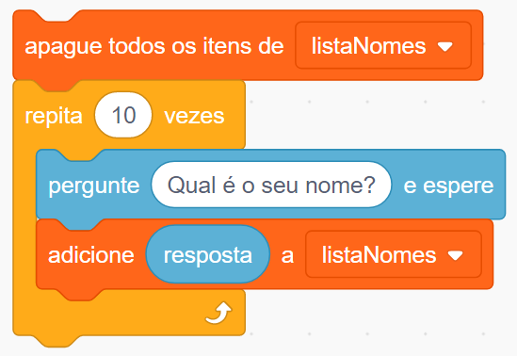
Adicionando dados na Lista
Notes:
Neste exemplo e só pra gente mostrar o uso de variáveis e listas nos programas.

Slide 11
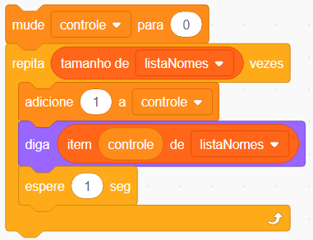
Acessando itens da Lista
Primeiro item tem o índice igual a 1
Notes:
Neste exemplo e só pra gente mostrar o uso de variáveis e listas nos programas.

Slide 12
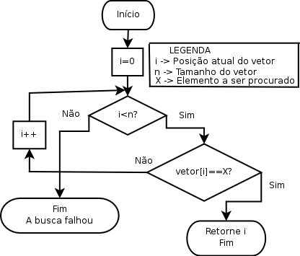
Atividade 7- Busca linear
A Busca Linear (ou Busca Sequencial) realiza pesquisa em listas (ordenada ou não)
O método compara o valor-alvo (X) com cada elemento da lista - dependendo da quantidade de elemento na lista pode consumir muito tempo
Não é eficiente para listas ordenadas
lista[i] == X

Slide 13
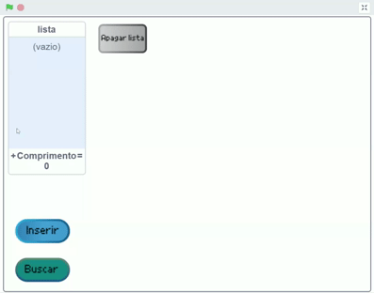
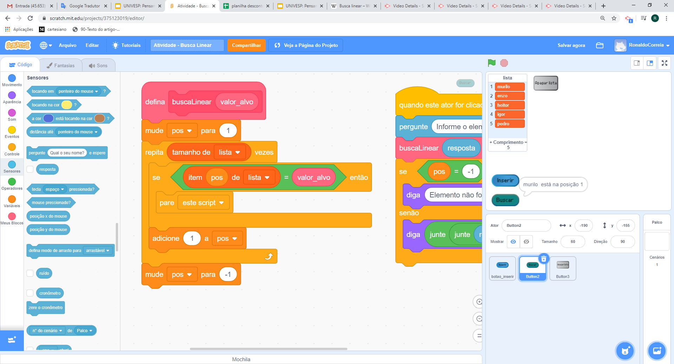
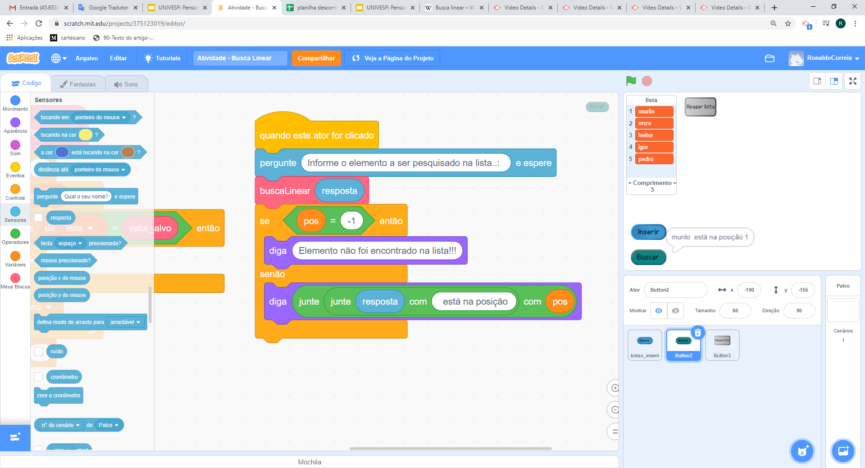
Atividade 7- Busca linear
Procedimento Busca Linear, executado ao clicar no Ator (Botão Inserir)
https://scratch.mit.edu/projects/375123019

Slide 14
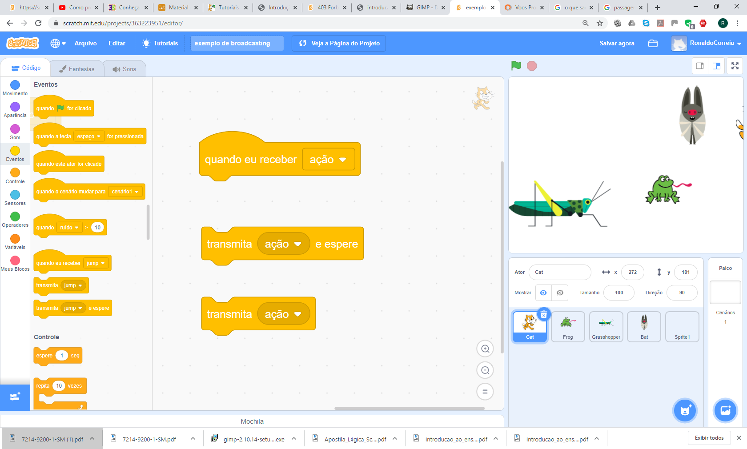

Broadcast de mensagens
Pode ser utilizado para coordenação de Atores.
Trechos de scripts podem ser executados após receber uma mensagem de broadcast
Atores podem enviar e receber broadcast
Notes:
Neste exemplo e só pra gente mostrar o uso de variáveis e listas nos programas.

Slide 15
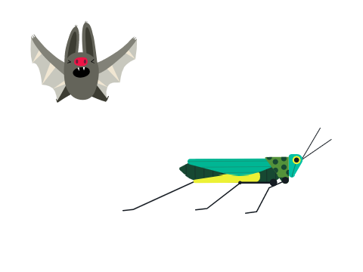
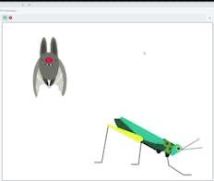
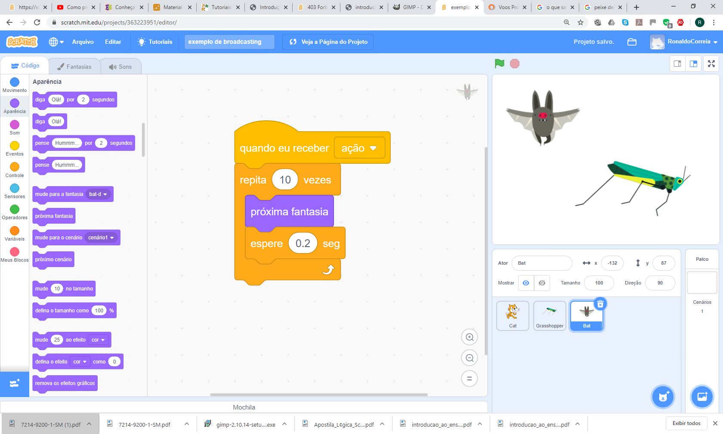
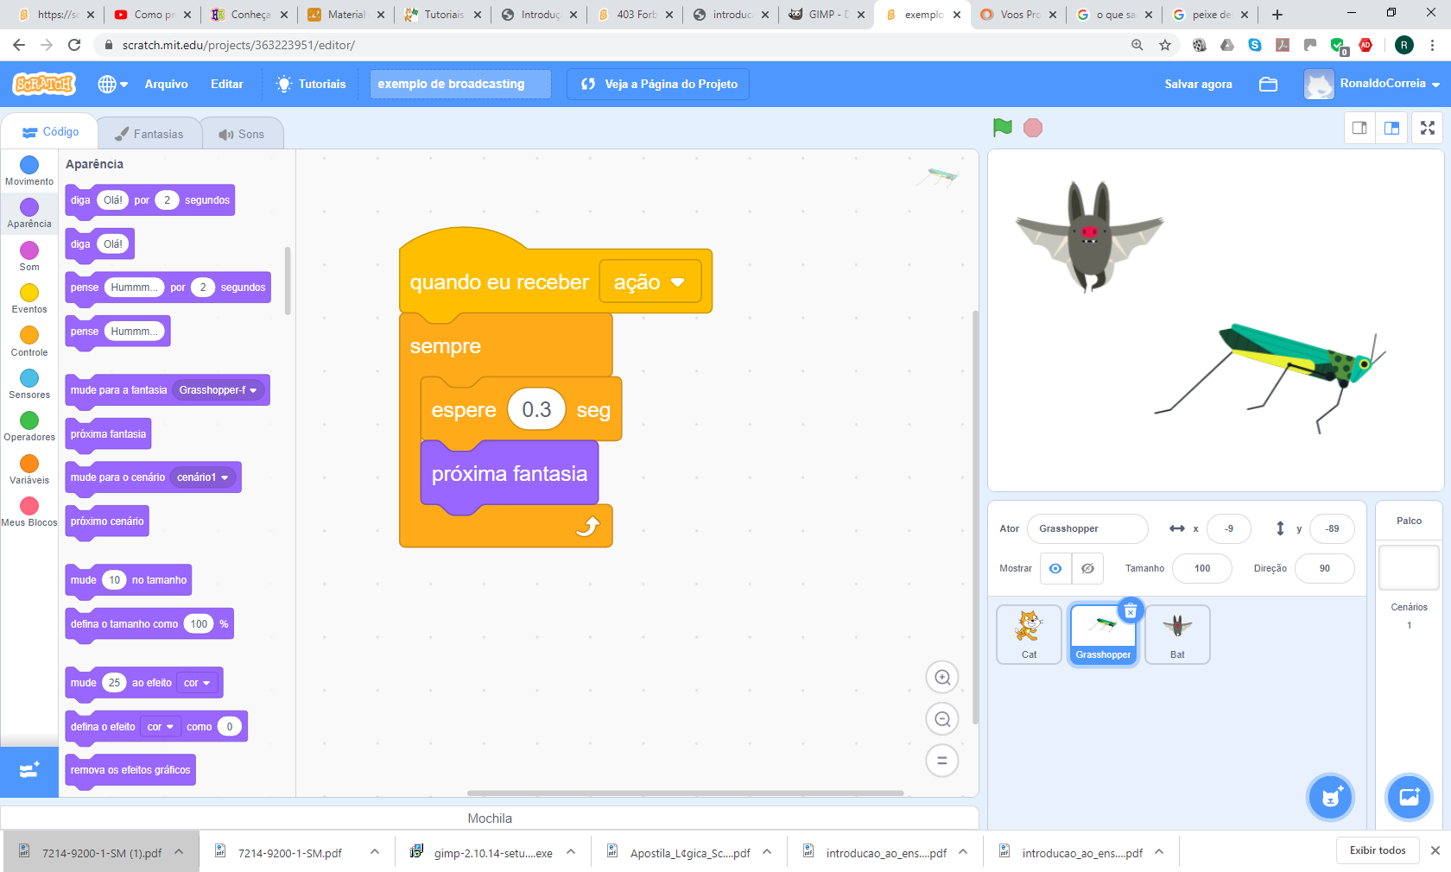
Atividade 8 - Broadcast de mensagens
Ator 1
Ator 2
Ator 3
https://scratch.mit.edu/projects/363223951
Notes:
Neste exemplo e só pra gente mostrar o uso de variáveis e listas nos programas.

Slide 16
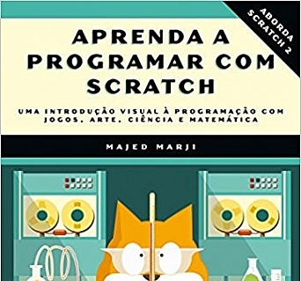
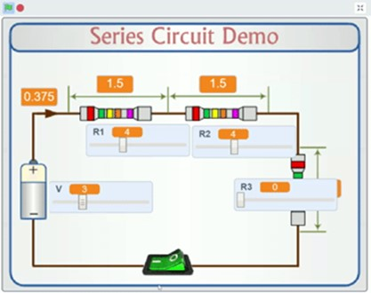
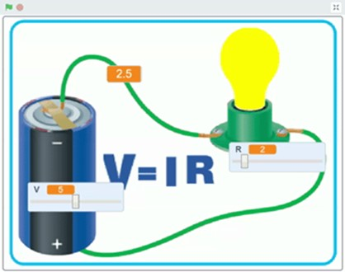
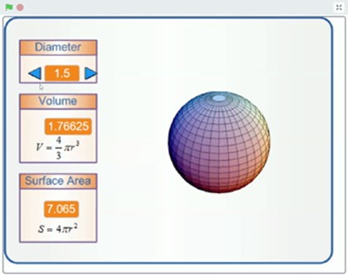
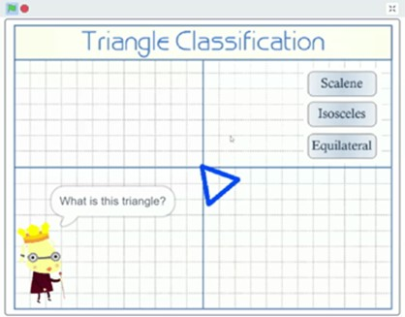
Exemplos livro Majed Marji

Slide 17
Mão na massa!!!
Explore sua criatividade, desenvolva o seguinte script:
Insira dois atores a sua escolha e crie um diálogo entre eles.
Lembre-se que eles não devem falar ao mesmo tempo, um deve esperar a fala do outro para então responder
Durante o diálogo, os atores poderão se movimentar e trocar suas fantasias aleatoriamente.
Posteriormente, insira mais personagens na sua história e faça com que todos eles conversem
Agora, adicione sons aos seus personagens. Você poderá ver os áudios disponíveis no Scratch na aba "Sons".
Notes:
Texto sobreposto

Slide 18
Mão na Massa!!
Palíndromo é uma palavra ou frase que tenha a propriedade de poder ser lida tanto da direita para a esquerda como da esquerda para a direita.
Crie uma script para verificar se uma frase ou palavra é Palíndromo
Exemplos:
A grama é amarga
Socorram-me, subi no ônibus em Marrocos
Arara
Missa é assim
02/02/2020
Notes:
Este é só pra explicar mesmo, cria a variável AnoAtual e mostra como ficará na tela

Slide 19
Mão na Massa!!
Crie um script que, dado um número de 1 a 12 diga o mês correspondente a esse número. Por exemplo, se o usuário digitar 2, o programa deve responder "O mês 2 é Fevereiro". Se o usuário digitar um número fora do intervalo de 1 a 12 o programa deve dizer que o número é inválido.
Notes:
Fazer esta parte do exercício só pra exemplificar!

Slide 20
PENSAMENTO COMPUTACIONAL
Scratch – Parte 3

